Slide 1
Chess Heaven
-O aplicație web extraordinară pentru gestionarea jocurilor de șah și a pariurilor-

Slide 2
Aplicația se bazează pe:
Express NodeJS – Back End
Angular JS – Front End
MongoDB – Baza de date

Slide 3
Cum pornim aplicația?
Mai întâi trebuie să porniți baza de date mongoDB executând următoarea comandă în cmd, având în vedere că ați configurat deja variabilele de mediu: “mongod.exe –dbpath %bazadedate%”.
În al doilea rând, într-o altă instanță de cmd, veți naviga în dosarul rădăcină al aplicației și veți executa: "grunt serve". Acum, aplicația va rula în portul localhost 3000. Puteți să-l deschideți accesând "localhost: 3000„ în browser. Dacă nu aveți niciun cont conectat, veți fi redirecționat către pagina de conectare, altfel veți merge direct în "principalul lucru".

Slide 4
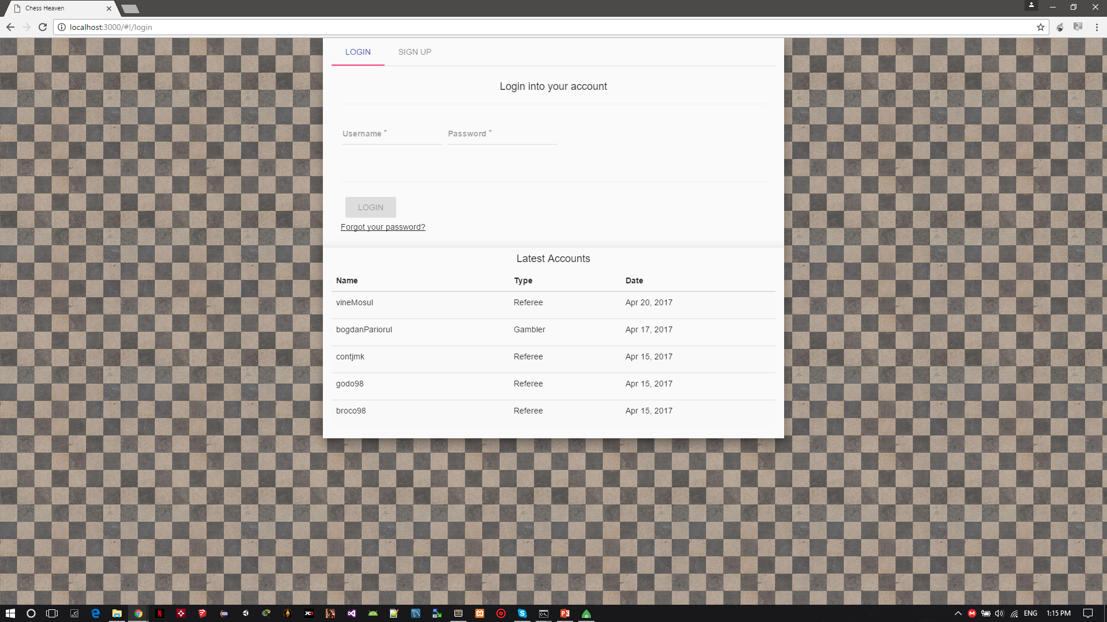
Pagina de conectare
Aici vă puteți conecta dacă aveți deja un cont sau puteți accesa tab-ul "Înscrieți-vă" pentru a crea un cont nou.
De asemenea, sunt afișate cele mai recente conturi.
Nu faceți click pe butonul „Forgot your password?"

Slide 5
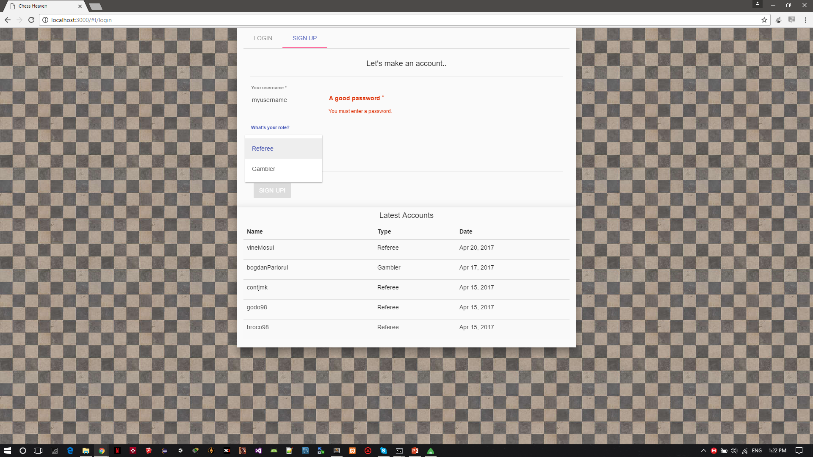
Crearea unui cont
Atunci când creați contul dvs. trebuie să vă scrieți numele de utilizator și parola, de asemenea, trebuie să alegeți un rol, implicit este „Referee„(Arbitru).
În funcție de rolul dvs. când vă veți conecta, veți avea interfețe diferite.

Slide 6
Interfața de arbitru

Slide 7
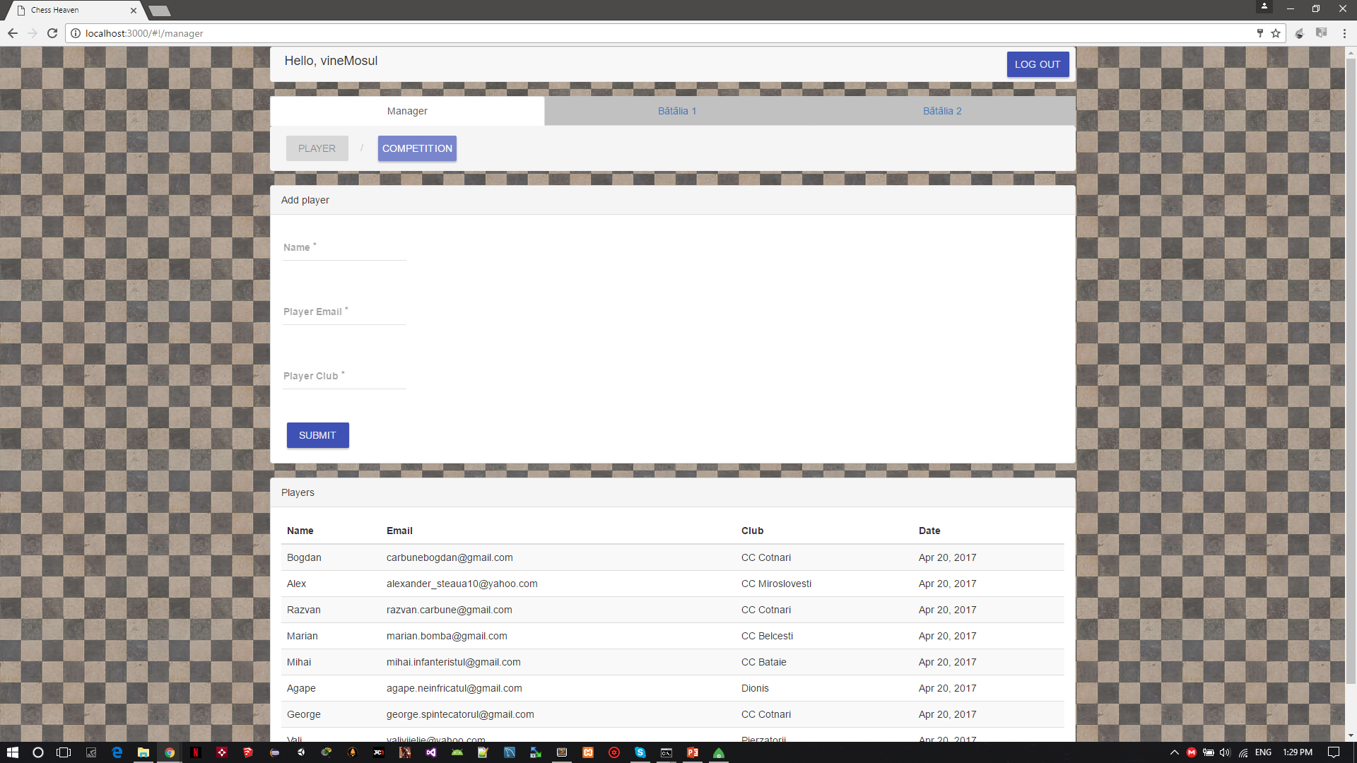
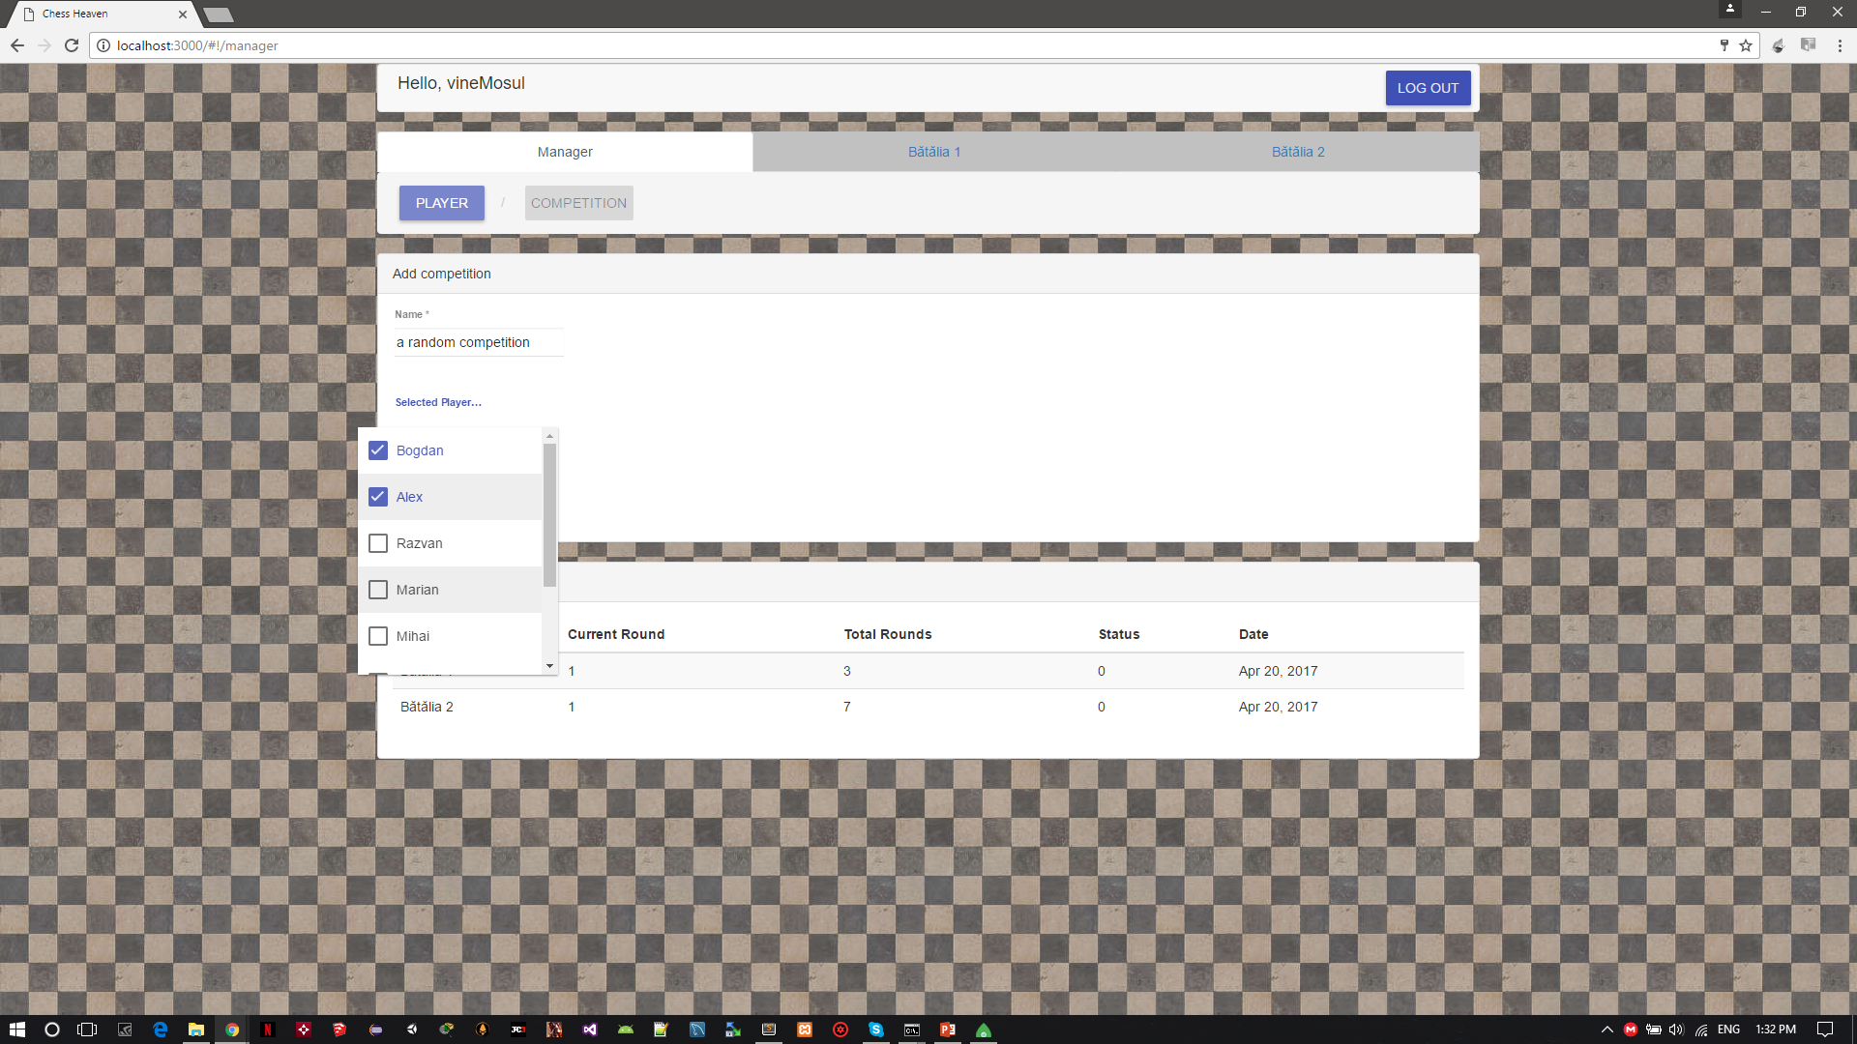
Pagina “Manager”
Tab-ul “Player” - Aici puteți adăuga jucători pentru concursuri ulterioare, trebuie să scrieți un nume, un e-mail și un club.
Tab-ul “Competition”- Aici creați competițiile introducând un nume de concurs și selectați jucătorii doriți. După ce trimiteți noua competiție, jocurile vor fi generate de sistemul berger.

Slide 8
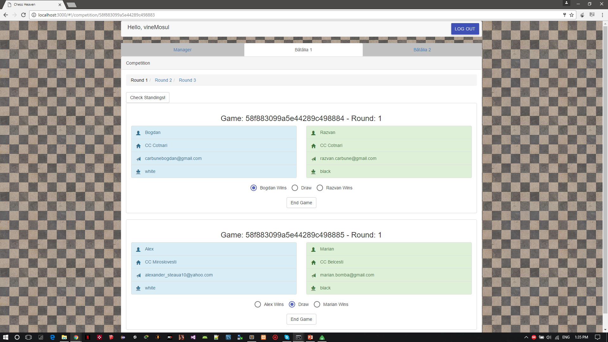
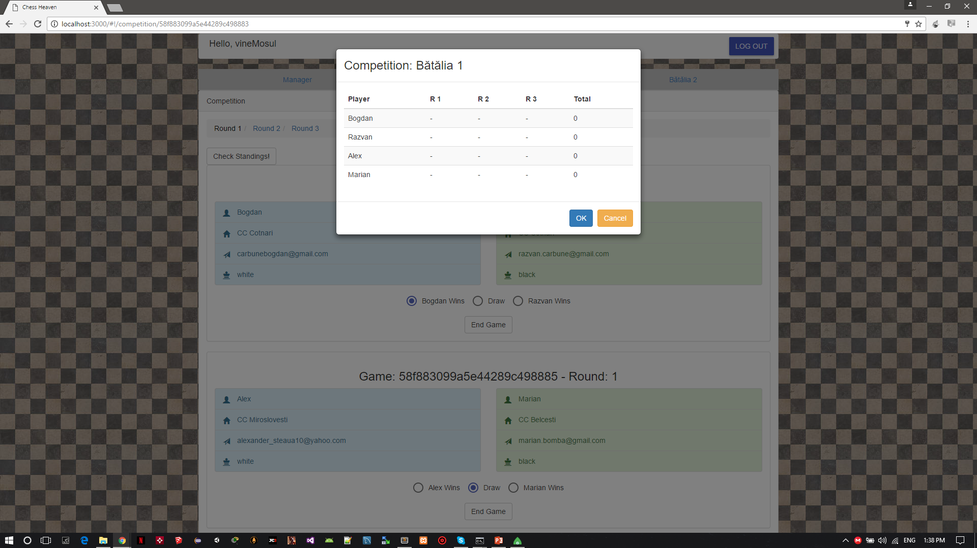
Pagina “Competition”
Aici puteți vedea toate jocurile din competiția selectată, filtrate după runde, puteți încheia jocurile după ce ați ales rezultatul.
Făcând clic pe butonul „Check Standings" se va afișa un modal care arată starea fiecărui jucător din competiția actuală.

Slide 9
Interfața de parior

Slide 10
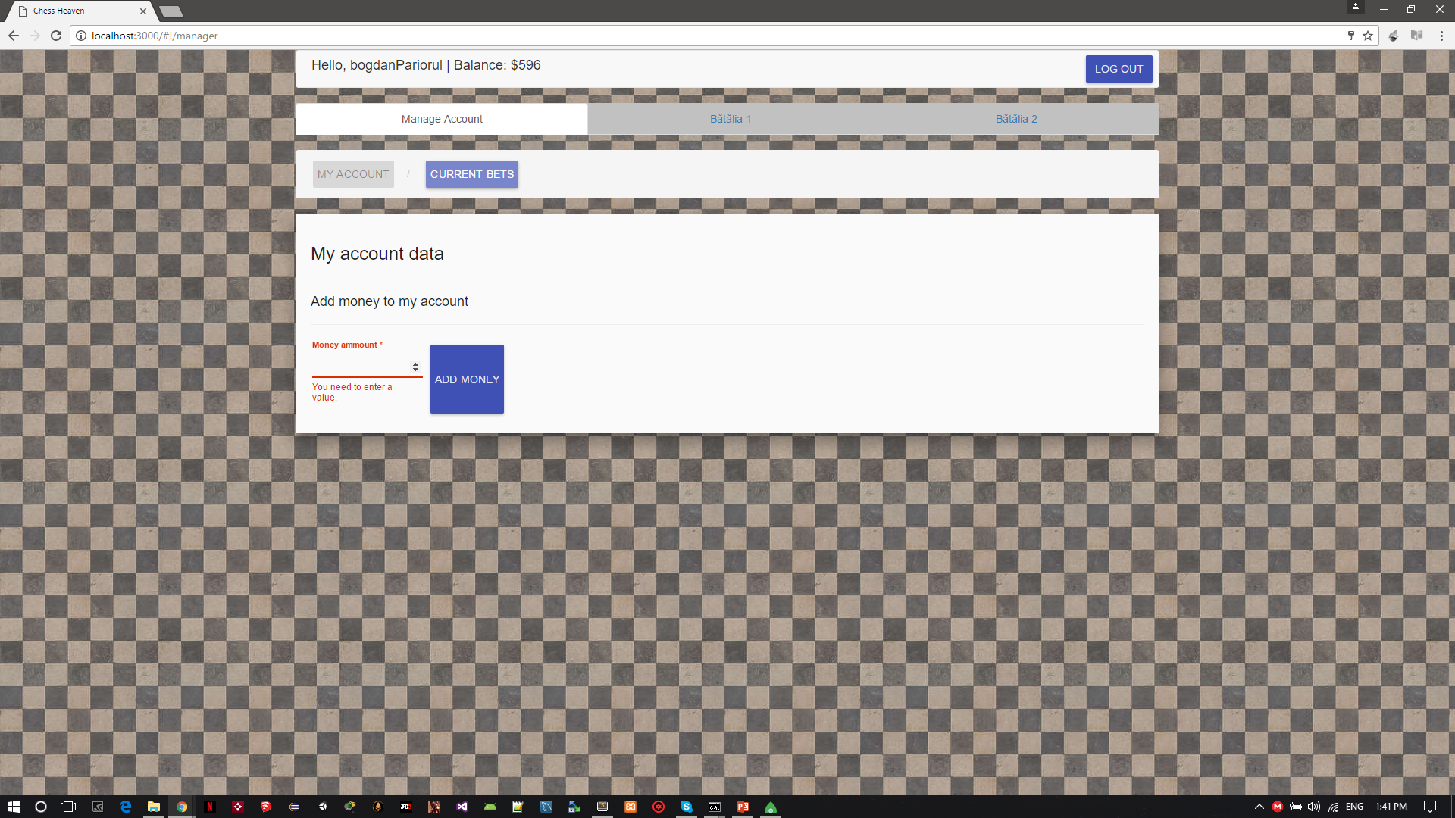
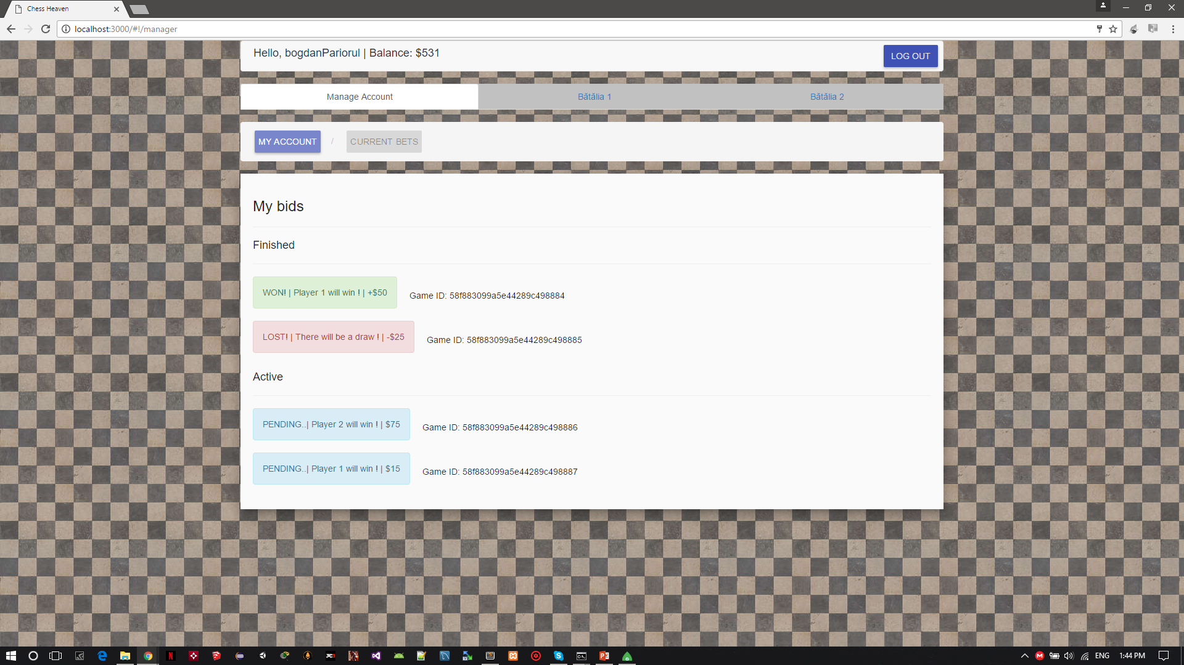
Pagina “Manage Account”
Tab-ul “My account”: Din această vizualizare puteți actualiza banii contului, GRATIIS!!!
Tab-ul “Current Bets”: Aici puteți vedea pariurile curente.

Slide 11
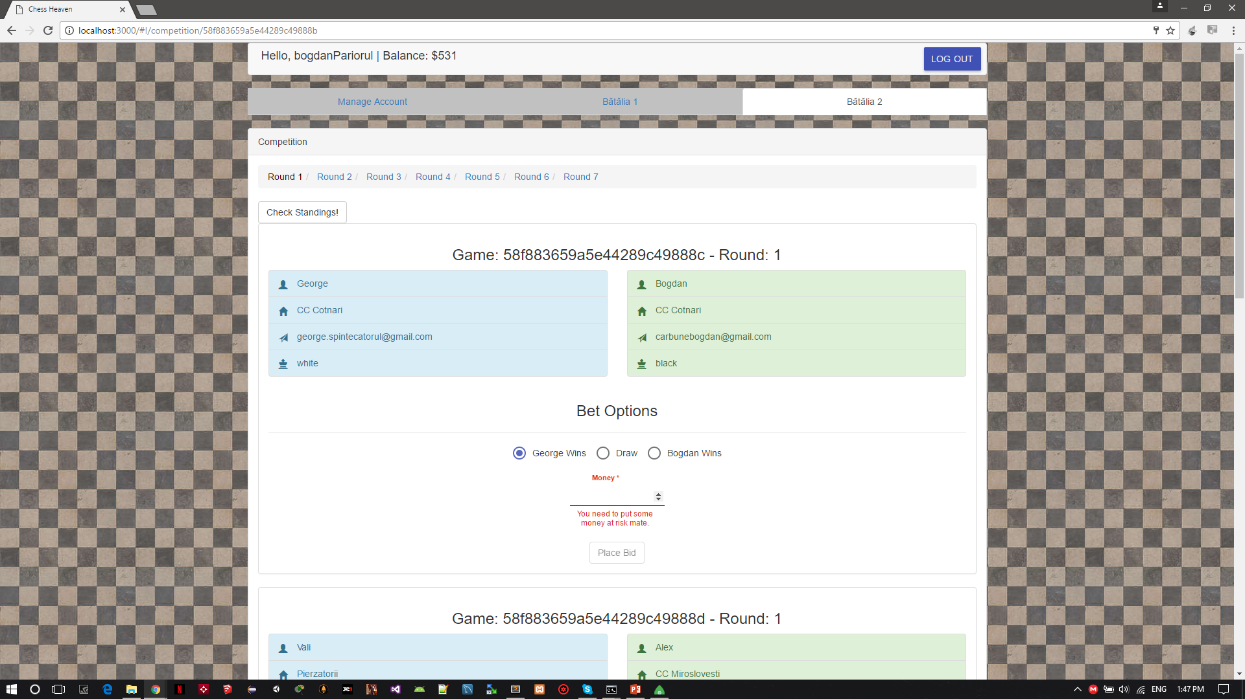
Paginile competițiilor
Aici puteți vedea toate jocurile din competiția selectată, de asemenea puteți paria o anumită sumă de bani pentru aceasta. Când un manager termină jocul pe care îl pariați, veți primi miza dvs. dublată dacă ați câștigat sau veți rămâne cu banii pierduți.

Slide 12
Caracteristici ale aplicației
După ce vă conectați, contul dvs. va rămâne conectat chiar dacă închideți fereastra browserului datorită modulului de memorie din Angular js.
Adăugarea de competiții sau plasarea de pariuri actualizează aplicația pe fiecare dispozitiv pe care rulează. Toate acestea datorită socket-urilor!
Design minunat pentru input-uri, butoane, etc. datorită librăriei Angular Material .

Slide 13
Sfârșit ☹
Dezvoltator : Cărbune Bogdan.

